Slide 1
BACHECA ARGO ISTRUZIONI PER L’USO PER I GENITORI
http://www.icfalconelapunta.edu.it/
AUTORI: TEAM DIGITALE

Slide 2
Per i genitori
Andare su portale argo famiglie
Accedere tramite le proprie credenziali
Andare alla sezione documenti /bacheca
Optare per bacheca scuola
Seguirà la scelta dei documenti pubblicati in bacheca

Slide 3
Link per le famiglie
https://www.portaleargo.it/argoweb/famiglia/common/login_form2.jsp

Slide 4
ARGO FAMIGLIE

Slide 5
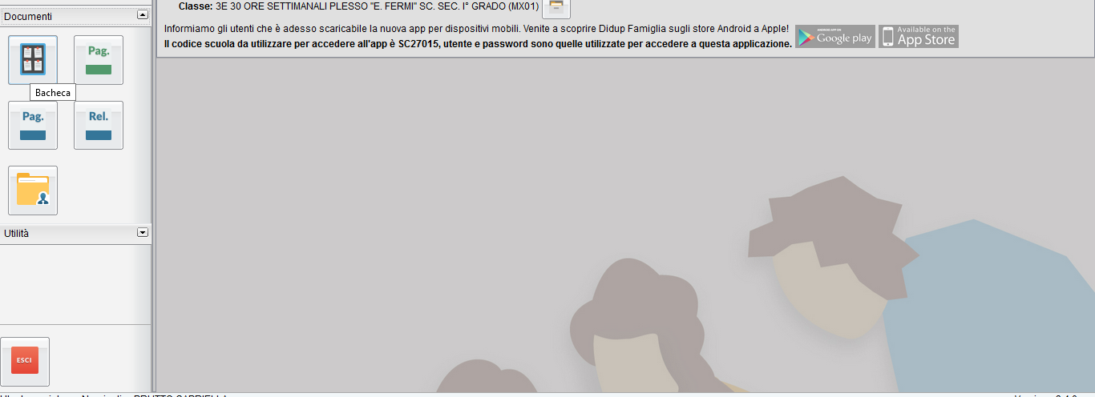
Andare in documenti/ bacheca

Slide 6
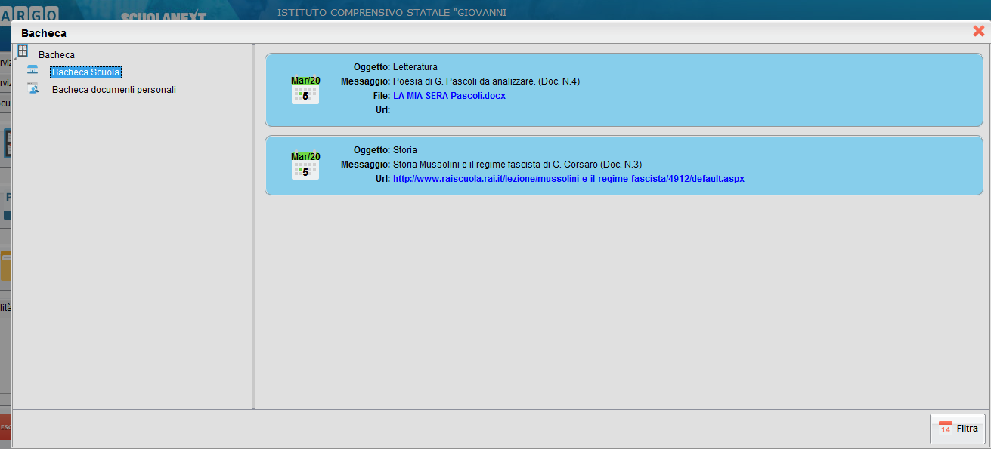
Scegliere :bacheca scuola

